Slide 1
Sistemas Fuzzy
Rogério Vargas
http://rogerio.in

Slide 2
Conjuntos Fuzzy (1/3)
Conjuntos com limites imprecisos
A = Conjunto de pessoas altas
Conjunto Clássico
Conjunto Fuzzy
1.0
1.0
.9
.8
Função de
pertinência
.5
1.75
Altura(m)
1.60
1.70
1.75
Altura
(m)

Slide 3
Conjuntos Fuzzy (2/3)
Um conjunto fuzzy A definido no universo de discurso X é caracterizado por uma função de pertinência μ_{A}, a qual mapeia os elementos de X para o intervalo [0,1].
μ_{A:X}→[0,1]
Desta forma, a função de pertinência associa a cada elemento x pertencente a X um número real μ_{A(X)} no intervalo [0,1], que representa o grau de pertinência do elemento x ao conjunto A, isto é, o quanto é possível para o elemento x pertencer ao conjunto A.
Uma sentença pode ser parcialmente verdadeira e parcialmente falsa
μ_{A(X)} : x →[0,1], μ_{A(X)} = 0
0 < μ_{A(X)} < 1
μ_{A(X)} = 1

Slide 4
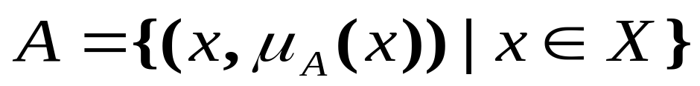
Conjuntos Fuzzy (3/3)
Definição formal
  Um conjunto fuzzy A em X é expresso como um conjunto de pares ordenados:
Função de
pertinência
(MF)
Universo ou
Universo de discurso
Conjunto
fuzzy
Um conjunto fuzzy é totalmente caracterizado
por sua função de pertinência (MF)

Slide 5
Como representar um conjunto Fuzzy num computador?
Função de pertinência
  Reflete o conhecimento que se tem em relação a intensidade com que o objeto pertence ao conjunto fuzzy
  Métodos para adquirir esse conhecimento do especialista
  Ex: Perguntar ao especialista se vários elementos pertencem a um conjunto

Slide 6
Função de Pertinência
Várias formas diferentes
Representadas uma função de mapeamento
Características das funções de pertinência:
    Medidas subjetivas
    Funções não probabilísticas monotonicamente crescentes, decrescentes ou subdividida em parte crescente e parte decrescente.
MFs
“alto” no Brasil
.8
.5
“alto” nos EUA
“alto” na Itália
.1
1.75
Altura (m)

Slide 7
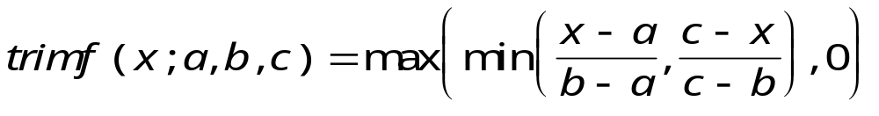
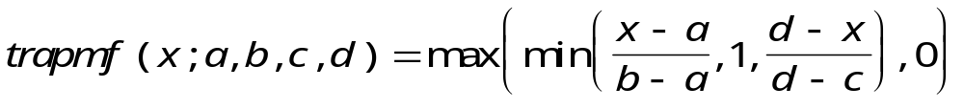
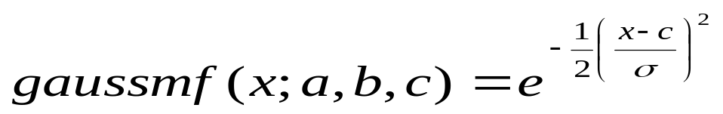
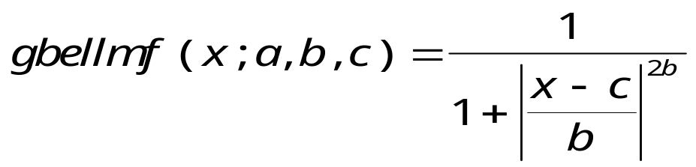
Função de Pertinência
Função Triangular
Função Trapezoidal
Função Gaussiana
Função Sino Generalizada

Slide 8
Função de Pertinência
(a) Triangular
(b) Trapezoidal
1
1
0.8
0.8
0.6
0.6
Grau de Pertinência
Grau de Pertinência
0.4
0.4
0.2
0.2
0
0
0
20
40
60
80
100
0
20
40
60
80
100
(c) Gaussiana
(d) Sino Gerneralizada
1
1
0.8
0.8
0.6
0.6
Grau de Pertinência
Grau de Pertinência
0.4
0.4
0.2
0.2
0
0
0
20
40
60
80
100
0
20
40
60
80
100

Slide 9
Função de pertinência: Universo Discreto
(a) Universo Discreto
X = {SF, Boston, LA} (discreto e não ordenado)
  C = “Cidade desejável para se viver”
  C = {(SF, 0.9), (Boston, 0.8), (LA, 0.6)}
X = {0, 1, 2, 3, 4, 5, 6} (discreto)
  A = “Número de filhos”
  A = {(0, .1), (1, .3), (2, .7), (3, 1), (4, .6), (5, .2), (6, .1)}
1
0.8
0.6
Grau de Pertinência
0.4
0.2
0
0
2
4
6
X = Número de filhos

Slide 10
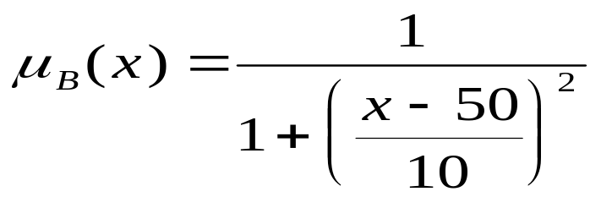
Função de pertinência: Universo Contínuo
X = (Conjunto de números reais positivos) (contínuo)
  B = “Pessoas com idade em torno de 50 anos”
  B = {(x, μ_{B(x)} )| x em X}
(b) Universo Contínuo
1
0.8
0.6
Grau de Pertinência
0.4
0.2
0
0
50
100
X = Idade

Slide 11
Partição Fuzzy
Partição fuzzy do universo de X representando “idade”, formada pelos conjuntos fuzzy “jovem”, “maduro” e “idoso”.
1.2
Jovem
Maduro
Idoso
1
0.8
Grau de Pertinência
0.6
0.4
0.2
0
0
10
20
30
40
50
60
70
80
90
X = Idade

Slide 12
Variáveis Linguísticas
Uma variável lingüística possui valores que não são números, mas sim palavras ou frases na linguagem natural.
  Idade = idoso
Um valor lingüístico é um conjunto fuzzy.
Todos os valores lingüísticos formam um conjunto de termos:
  T(idade) = {Jovem, velho, muito jovem,...
  Maduro, não maduro,...
  Velho, não velho, muito velho, mais ou menos velho,...
  Não muito jovem e não muito velho,...}
Permitem que a linguagem da modelagem fuzzy expresse a semântica usada por especialistas
Exemplo:
  If projeto.duração is não muito LONGO
  then risco is ligeiramente reduzido

Slide 13
Etapas do raciocínio Fuzzy
1ª FUZZIFICAÇÃO
AGREGAÇÃO
2ª INFERÊNCIA
COMPOSIÇÃO
3ª DEFUZZIFICAÇÃO

Slide 14
Etapas do raciocínio Fuzzy
Variáveis Calculadas
Variáveis de Comando
Inferência
(Valores Linguísticos)
(Valores Linguísticos)
Nível
Linguístico
Fuzzificação
Nível
Defuzzificação
Numérico
Variáveis Calculadas
Objeto
Variáveis de Comando
(Valores Numéricos)
(Valores Numéricos)

Slide 15
Fuzzificação
Etapa na qual as variáveis lingüísticas são definidas de forma subjetiva, bem como as funções membro (funções de pertinência)
Engloba
  Análise do Problema
  Definição das Variáveis
  Definição das Funções de pertinência
  Criação das Regiões
Na definição das funções de pertinência para cada variável, diversos tipos de espaço podem ser gerados:
  Triangular, Trapezoidal, ...

Slide 16
Fuzzificação
TRAPEZOIDAL
TRIANGULAR
Lento
Rápido
Frio
Normal
Quente

Slide 17
Inferência Fuzzy
Etapa na qual as proposições (regras) são definidas e depois são examinadas paralelamente
Engloba:
  Definição das proposições
  Análise das Regras
  Criação da região resultante
O mecanismo chave do modelo Fuzzy é a proposição
A proposição é o relacionamento entre as variáveis do modelo e regiões Fuzzy
Na definição das proposições, deve-se trabalhar com:
Proposições Condicionais
if W is Z then X is Y
Proposições Não-Condicionais
X is Y

Slide 18
Inferência Fuzzy
AGREGRAÇÃO
  Calcula a importância de uma determinada regra para a situação corrente
COMPOSIÇÃO
  Calcula a influência de cada regra nas variáveis de saída.

Slide 19
Defuzzificação
Etapa no qual as regiões resultantes são convertidas em valores para a variável de saída do sistema
Esta etapa corresponde a ligação funcional entre as regiões Fuzzy e o valor esperado
Dentre os diversos tipos de técnicas de defuzzificação destaca-se:
  Centróide
  First-of-Maxima
  Middle-of-Maxima
  Critério Máximo

Slide 20
Defuzzificação
Exemplos:
z₀
z₀
z₀
Centróide
First-of-Maxima
Critério Máximo

Slide 21
Inferência Fuzzy: Um exemplo
Objetivo do sistema:
  um analista de projetos de uma empresa que determina o risco de um determinado projeto
  Quantidade de dinheiro e de pessoas envolvidas no projeto
Representação das variáveis de entrada
Base de conhecimento
Se dinheiro é adequado ou pessoal é pequeno então risco é pequeno
Se dinheiro é médio e pessoal é alto, então risco é normal
Se dinheiro é inadequado, então risco é alto
Problema: dinheiro = 35% e pessoal = 60%

Slide 22


Inferência Fuzzy: Um exemplo
Passo 1: Fuzzificar
Dinheiro
Pessoal
.75
.8
.25
.2
35
60
Inadequado
Adequado
Baixo
Alto
Médio

Slide 23
Inferência Fuzzy: Um exemplo
Passo 2: Avaliação das regras
  Ou → máximo e → mínimo
Regra 1:
Risco
ou
0,2
Adequado
0,0
Baixo
Regra 2:
Risco
0,8
e
0,25
médio
Alto

Slide 24
Inferência Fuzzy
Regra 3:
Risco
0,75
Inadequado

Slide 25
Inferência Fuzzy
Passo 3: Defuzzificação
Risco
0,75
0,25
10
20
30
40
50
60
70
80
90
100

Slide 26
Inferência Fuzzy
O método de Sugeno
  Igual ao Mandani
  Consequente Singleton
Computacionalmente eficaz
Mais utilizado em otimização e adaptação (controle de sistemas)

Slide 27
Benefícios
Benefícios para os especialistas:
  Habilidade em codificar o conhecimento de uma forma próxima da linguagem usada pelos peritos
O processo de aquisição do conhecimento é:
  Mais fácil
  Menos propenso a falhas e ambiguidades
Fácil modelar sistemas envolvendo múltiplos especialistas
  Nos sistemas do mundo real, há vários especialistas sob um mesmo domínio
  Representam bem a cooperação múltipla, a colaboração e os conflitos entre os especialistas
Lógica Fuzzy tornou-se uma tecnologia padrão é aplicada em
  Análise de dados e sinais de sensores, finanças e negócios, ...

Slide 28
REFERÊNCIAS
Canuto, Anne, Aula de Sistemas Especialistas Fuzzy, disponível em: www.dimap.ufrn.br/~anne/Aula%20Fuzzy.ppt‎
Vargas et al, Lógica Fuzzy: Noções Gerais e Aplicações. Seminário da disciplina Computação Flexível no PPGInf da ESIN na UCPel, disponível em: http://www.ppgsc.ufrn.br/~rogerio/publications/seminario_Fuzzy.pdf

